Slide 1
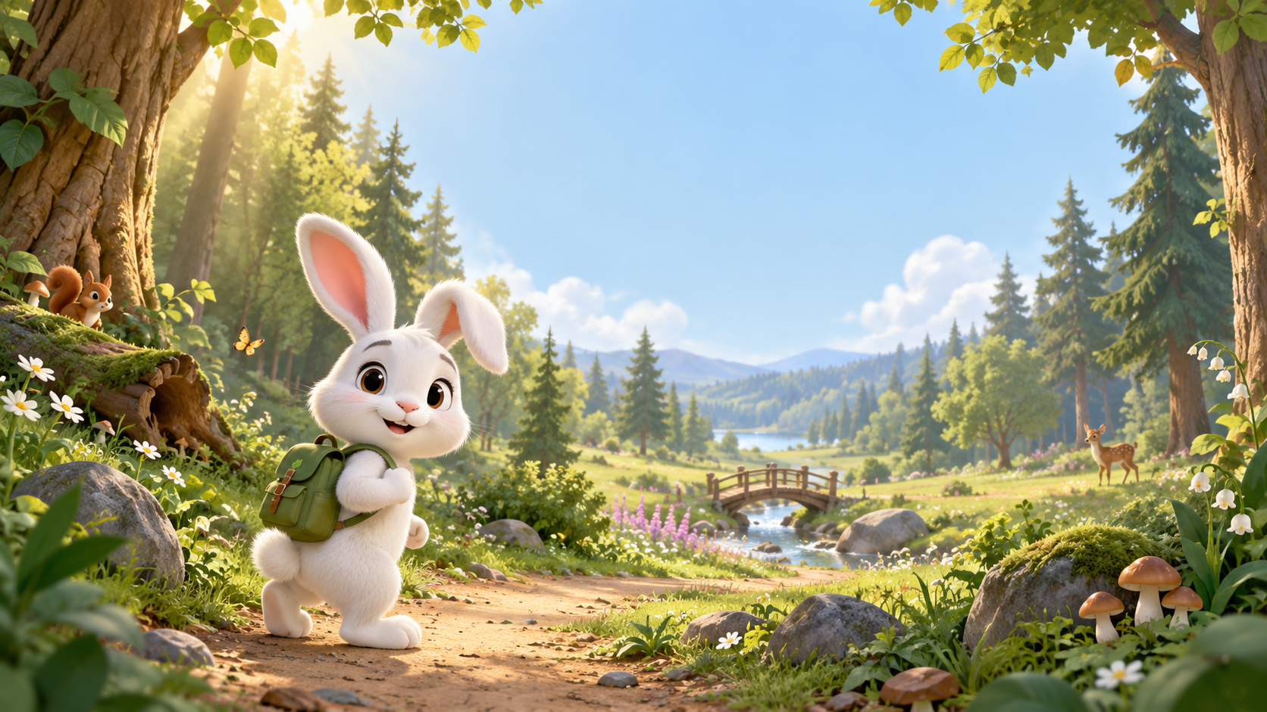
«Приключения зайчика Хрумки»
Хрумка учится правильно дышать и произносить звуки Ф

Slide 2
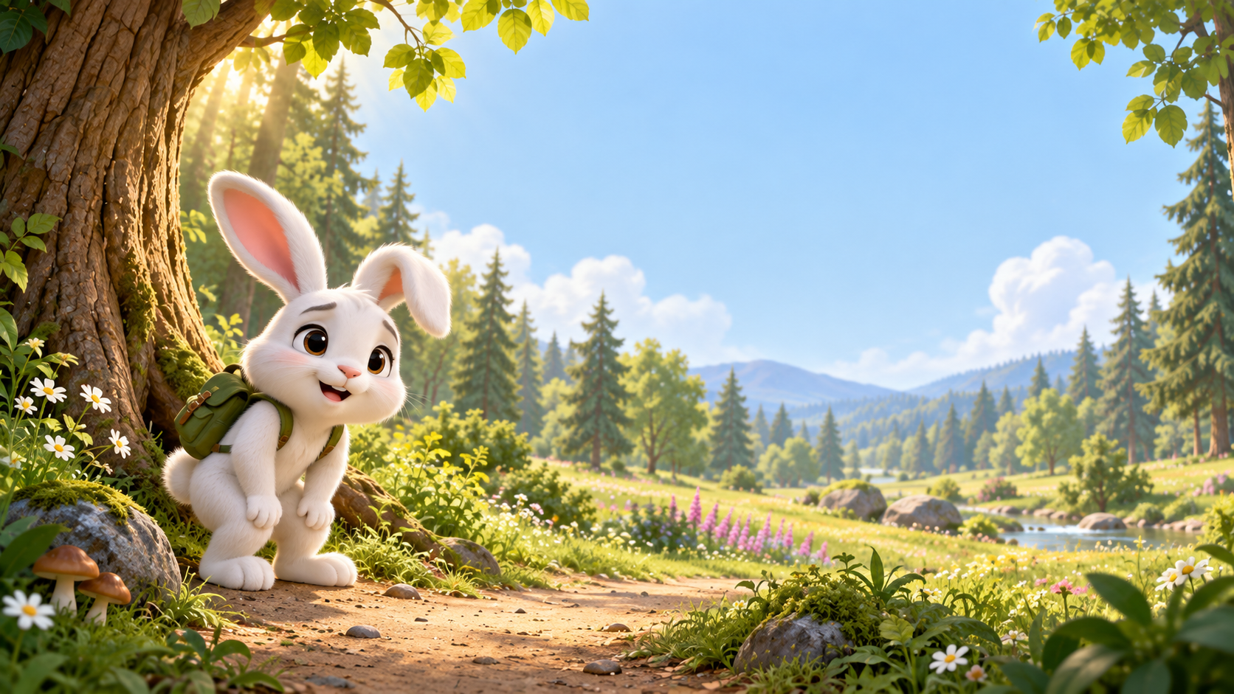
«Хрумка долго гулял по лесу и заметил, что дышит неправильно.
Поможем Хрумке научиться дышать правильно?»

Slide 3
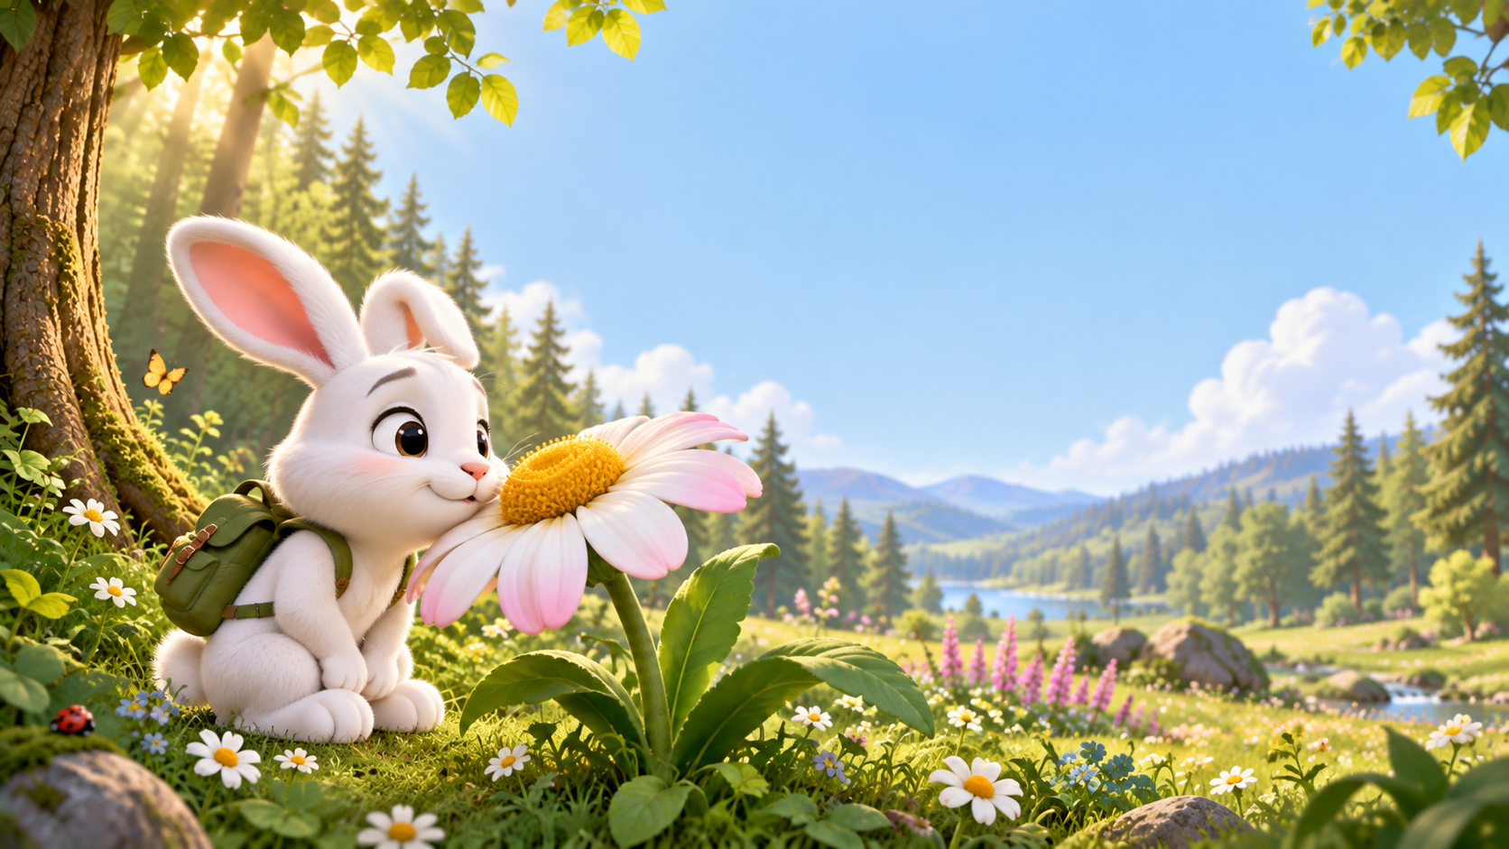
«Поднеси цветочек к носику.
Медленно вдохни носом, будто нюхаешь его аромат.»

Slide 4
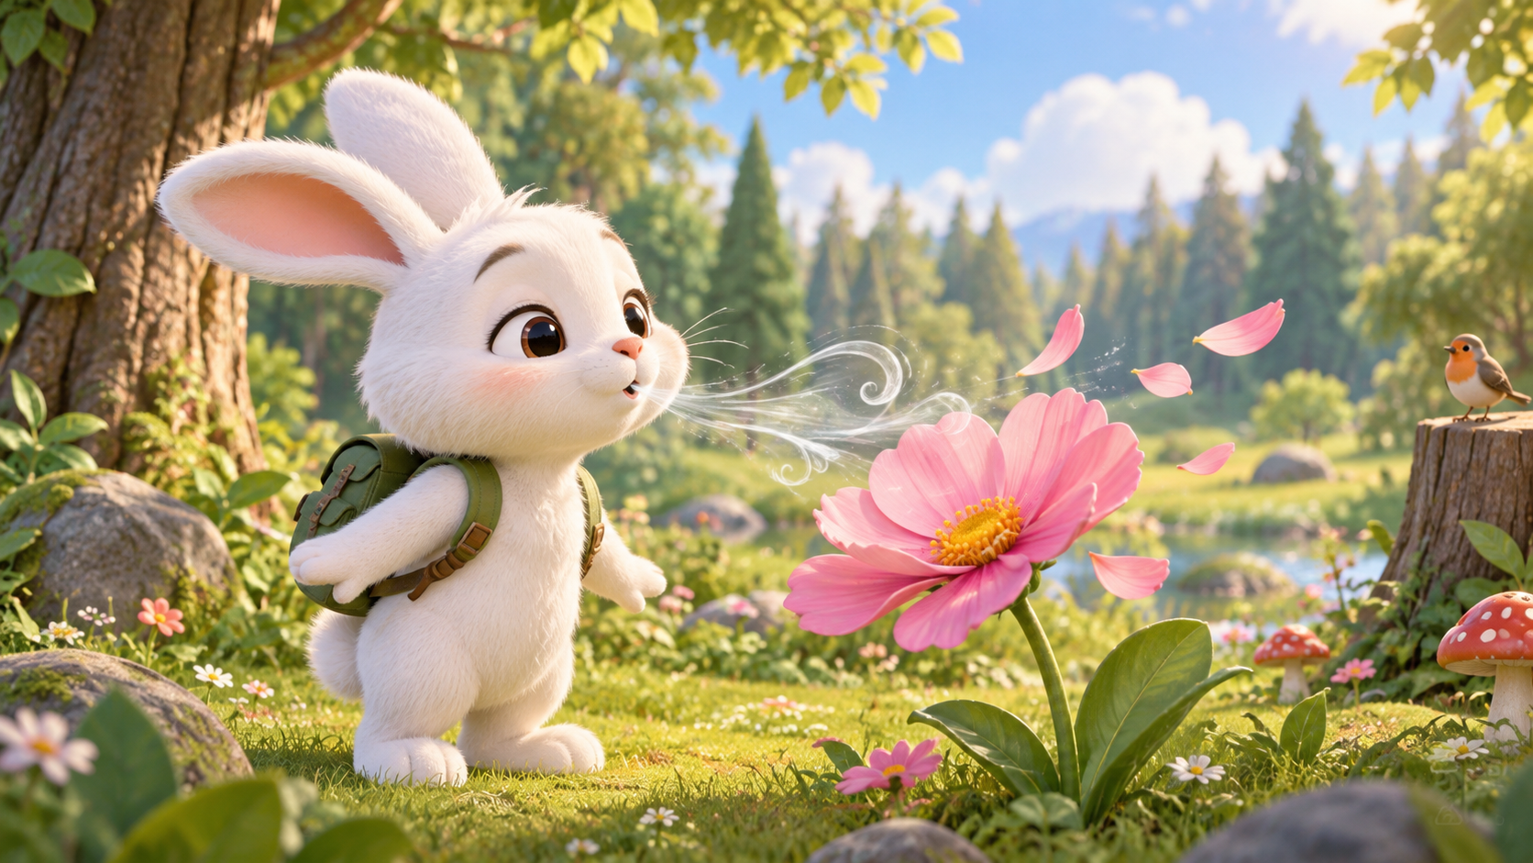
«Сделай спокойный вдох носом.
А теперь медленно выдыхай через рот.»

Slide 5
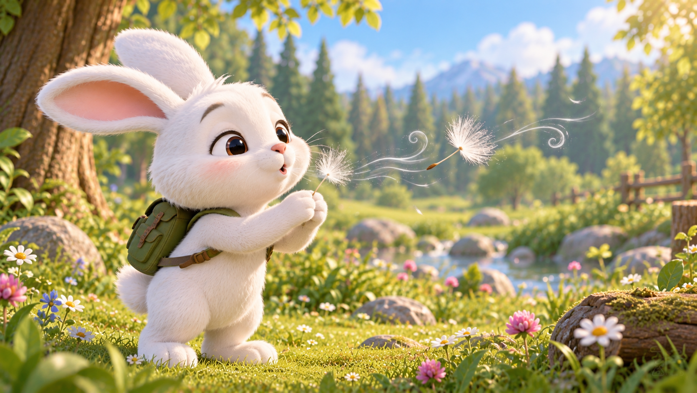
«Сделай вдох носом.
Медленно подуй на пёрышко, чтобы оно полетело.»

Slide 6
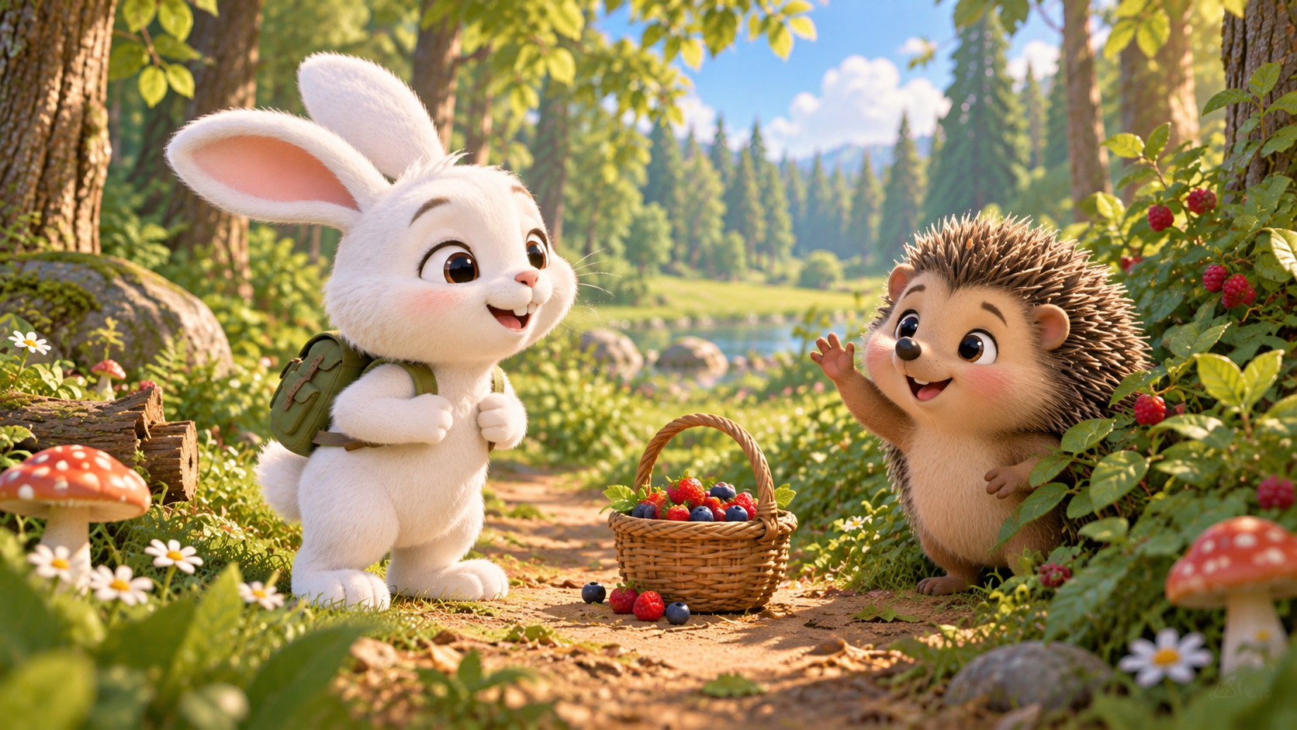
«На лесной полянке Хрумка встретил маленького ёжика.
— Привет! Я тоже хочу научиться красиво говорить!»
💬 «Поможем ёжику?»

Slide 7
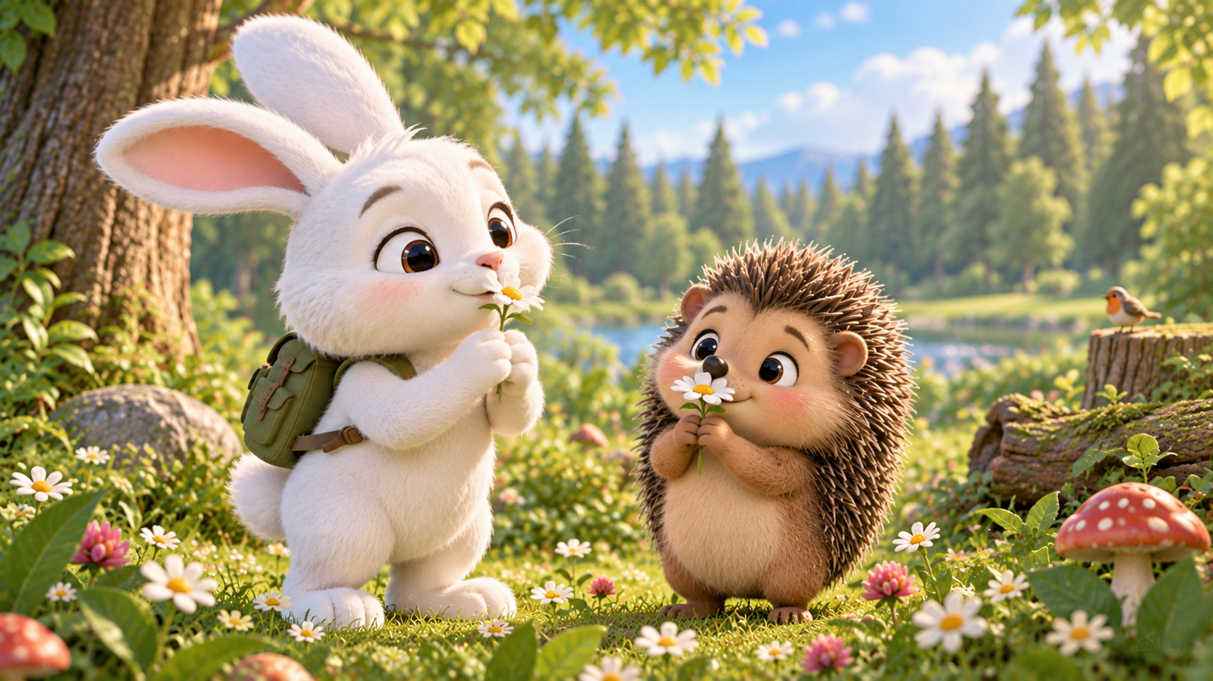
«Научим ёжика правильно дышать»
«Вдохни носом, а затем плавно выдохни ртом.»

Slide 8
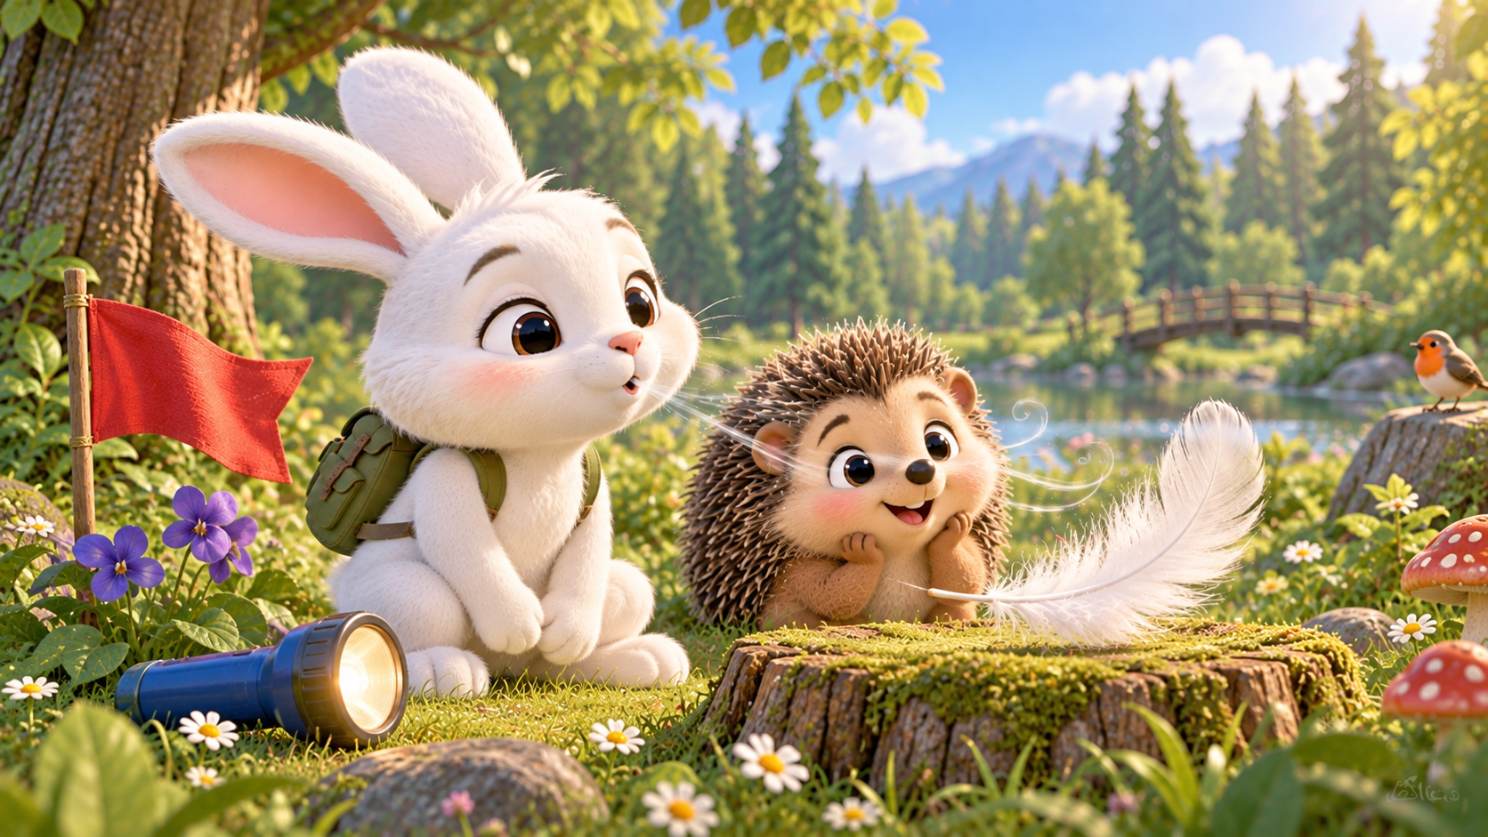

Slide 9
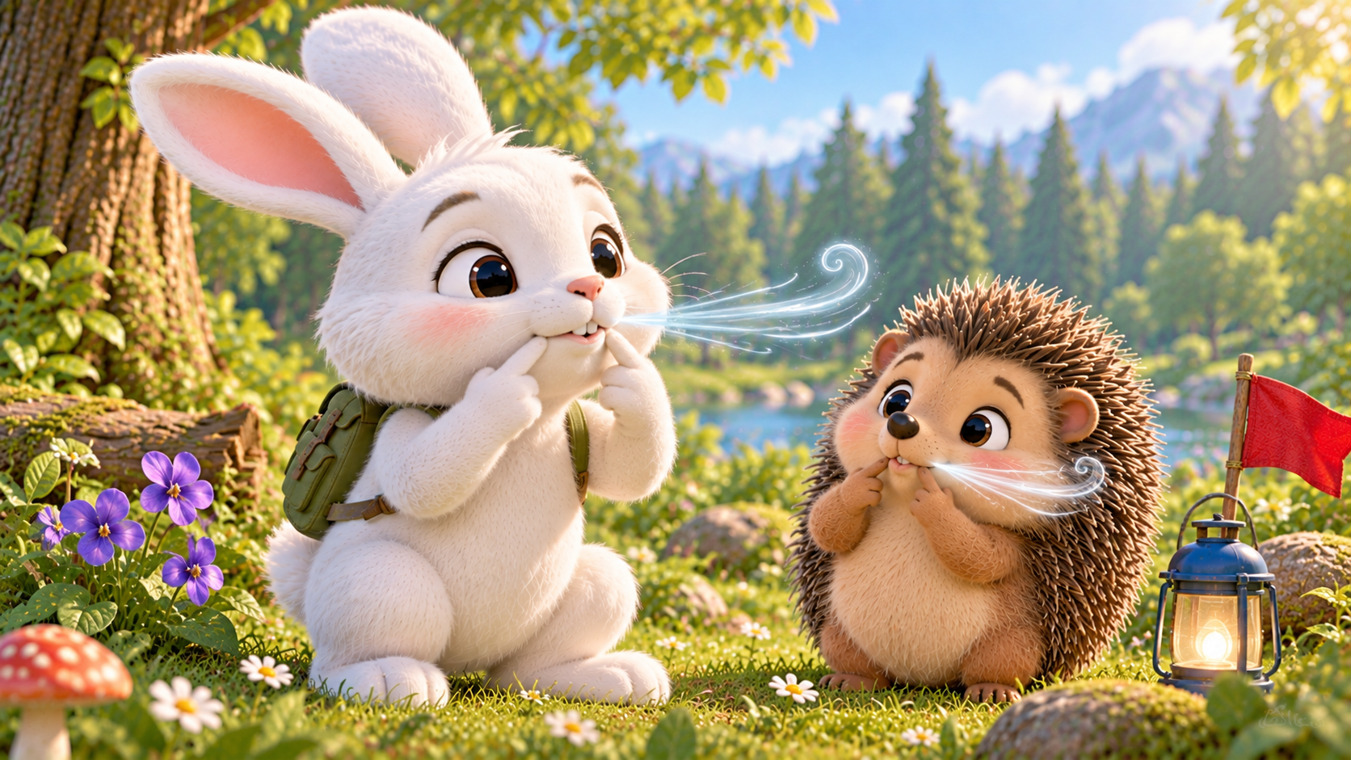
«В лесу появился ветер!»
«Посмотри, как ветер двигает листья.
Сделай губами узкую щёлочку и плавно подуй.»
Затем:
«Долго дуем: ф-ф-ф-ф…»

Slide 10
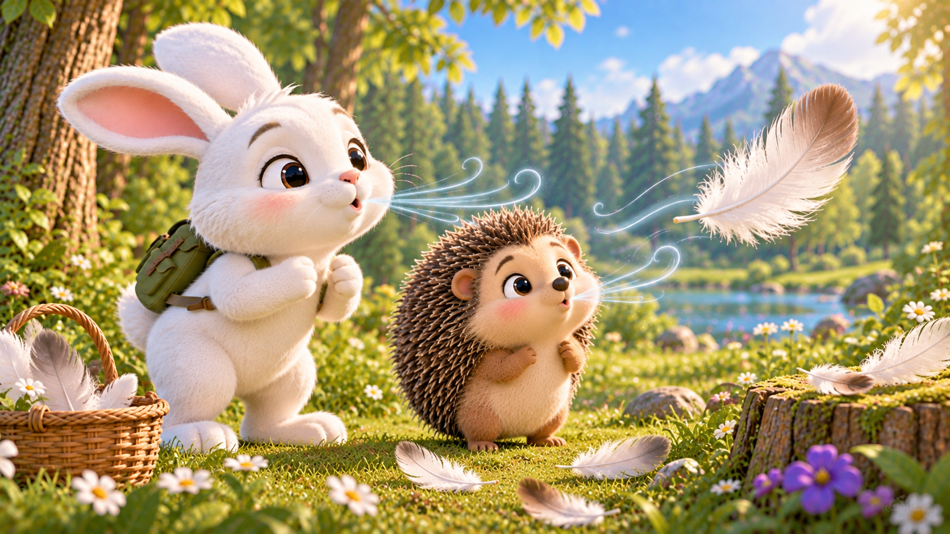
«Подуй и скажи Ф!»
Инструкция:
«Плавно подуй на пёрышко и произнеси:
Ф-Ф-Ф»

Slide 11
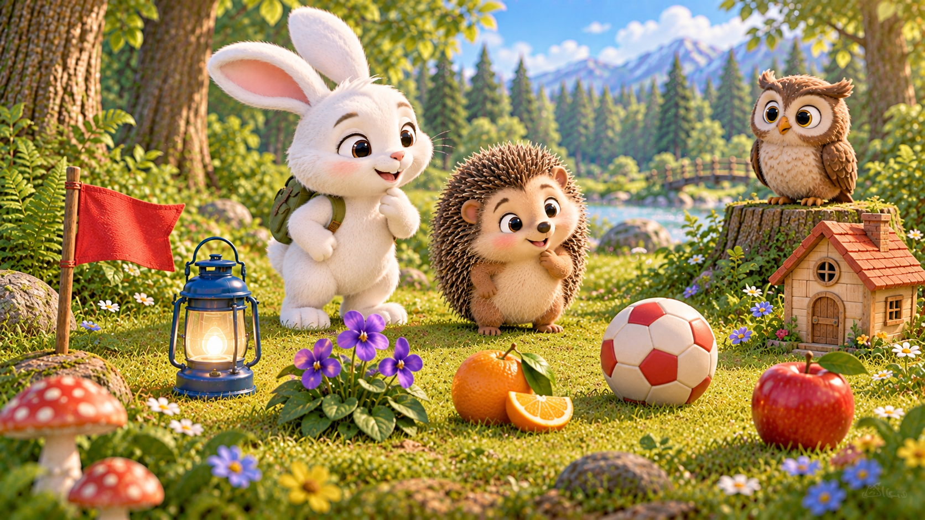
«Хрумка и ёжик называют слова.
Хлопни в ладоши, если услышишь звук Ф.»

